Slide 1
La Administración y sus características

Slide 2
¿Por qué estudiar administración?
📌 El interés personal en mejorar la manera en que se administran las organizaciones.
📌 La supervivencia de las organizaciones administradas insatisfactoriamente se ve amenazada.

Slide 3
¿Qué habilidades desarrollarás?
📌 Serás capaz de optimizar y administrar la operación de una empresa, implementar planes de negocio y administración de alta calidad.
📌 Podrás guiar a las empresas para utilizar eficazmente sus recursos financieros, materiales y humanos.

Slide 4
¿Qué habilidades desarrollarás?
📌 Tendrás la capacidad de desarrollar negocios desde el inicio, pasando por la incubación y hasta el acercamiento con posibles inversionistas.

Slide 5
La administración y las organizaciones
¿Qué características comunes tienen todas las Organizaciones?
Cada una tiene un OBJETIVO distinto.
Están compuestas por PERSONAS.
Tienen una ESTRUCTURA.

Slide 6
1. Objetivo
📌 Como objetivo se denomina el fin al que se desea llegar o la meta que se pretende lograr.
📌 Cualquier objetivo administrativo, es una meta que se busca alcanzar, que establece un ámbito definido y requiere del esfuerzo de dirección y planeación de un gerente.

Slide 7
Es común que en toda empresa haya muchos objetivos, pero gran parte de estos suelen ser comunes en toda organización, por ejemplo:
Ofrecer un servicio de calidad.
Superar a la competencia, buscando las diferentes herramientas que lo permitan.
Crecer como empresa.
Incrementar las utilidades, disminuyendo costos y aumentando ventas.
Proveer bienestar y determinado desarrollo personal y profesional a los empleados.
Mantener las operaciones y la adecuada estructura organizacional.

Slide 8
2. PERSONAS
En la actualidad el activo más importante que tienen las empresas son las personas.
Al inicio de siglo XX las personas eran consideradas únicamente mano de obra.
Posteriormente apareció en el mundo laboral un nuevo concepto “Recursos humanos” con el que consideraba al individuo como un recurso más que debía ser gestionado en la empresa.
Hoy día se considera a la gente no como un recurso, ni como un capital, sino más bien como “talento humano”.

Slide 9
3. Estructura
Mintzberg: (1984) Estructura organizacional es el conjunto de todas las formas en que se divide el trabajo en tareas distintas y la posterior coordinación de las mismas.
Strategor: (1988) Estructura organizacional es el conjunto de las funciones y de las relaciones que determinan formalmente las funciones que cada unidad deber cumplir y el modo de comunicación entre cada unidad.

Slide 10
El proceso administrativo
📌 Definición de Administración
Definición etimológica
AD.- “hacia”
MINISTRATIO.- Vocablo “minister”
minus- comparativo de inferioridad.
ter- sufijo (término de comparación).
La etimología es opuesta a la de “magister”
magis- comparativo de superioridad.
ter- sufijo (término de comparación).

Slide 11
Definición etimológica
📌 Así pues “magister” (magistrado) función de autoridad, el que ordena o dirige a otro en una función.
📌Y “minister” expresa lo contrario; subordinación u obediencia, el que realiza una función bajo el mando de otro, el que presta un servicio a otro.

Slide 12
De esta manera la etimología nos da de la administración, la idea de que ésta se refiere a una función que se desarrolla bajo el mando de otros donde el SERVICIO y la SUBORDINACIÓN son los elementos principales.

Slide 13
AGUSTÍN REYES PONCE: Es el conjunto sistemático de reglas para lograr la máxima eficiencia en las formas de estructurar y manejar un organismo social.
KOONTZ & O’DONNELL: Es la dirección de un organismo social y su efectividad en alcanzar sus objetivos, fundada en la habilidad de conducir a sus integrantes.
GEORGE R. TERRY: Consiste en lograr un objetivo predeterminado mediante un esfuerzo ajeno.

Slide 14
JOSEPH L. MASSIE: Método por el cual un grupo en cooperación dirige sus acciones hacia metas comunes. Este método implica técnicas mediante las cuales un grupo principal de personas (gerentes) coordinan las actividades de otras.
LOURDES MÜNCH GALINDO Y JOSÉ ANTONIO GARCÍA MARTÍNEZ: Proceso cuyo objetivo es alcanzar la máxima eficiencia en el logro de los objetivos de un grupo social, mediante la adecuada coordinación de los recursos y la colaboración del esfuerzo ajeno.
JOSÉ ANTONIO FERNÁNDEZ ARENA: Es una ciencia social que persigue la satisfacción de objetivos institucionales por medio de una estructura y a través del esfuerzo humano coordinado.

Slide 15
Administración
Arte
Técnica
Ciencia
¿Ciencia,
Técnica o
Arte?

Slide 16
Administración
Ciencia:
Conjunto de conocimientos ordenados y sistematizados de validez universal, fundamentados en una teoría referente a verdades generales.

Slide 17
Administración
Técnica:
Conjunto de instrumentos, reglas y procedimientos, cuyo objeto es la aplicación utilitaria.

Slide 18
Administración
Arte:
Conjunto de técnicas y teorías cuyo objetivo es causar un placer estético a través de los sentidos. También se dice de la virtud, habilidad y disposición de hacer bien una cosa.

Slide 19
Características de la Administración

Slide 20
Universalidad
Existe en cualquier grupo social y es susceptible de aplicarse lo mismo en una empresa industrial que en el ejército, en un hospital, en un evento deportivo, etc.

Slide 21
Valor Instrumental
Dado que su finalidad es eminentemente práctica, la administración resulta ser un medio para lograr un fin y no un fin en sí misma: mediante esto se busca obtener determinados resultados.

Slide 22
Unidad temporal
Aunque para fines didácticos se distingan diversas fases y etapas en el proceso administrativo, esto no significa que existan aisladamente. La administración es un proceso dinámico en el que todas sus partes existen simultáneamente.

Slide 23
Amplitud de ejercicio
Se aplica en todos los niveles o subsistemas de una organización.

Slide 24
Especificidad
Aunque la administración se auxilie de otras ciencias y técnicas, tiene características propias que le proporcionan su carácter específico.
Es decir, no puede confundirse con otras disciplinas afines como en ocasiones ha sucedido con la contabilidad o la ingeniería industrial.

Slide 25
Interdisciplinariedad
La administración es afín a todas aquellas ciencias y técnicas relacionadas con la eficiencia en el trabajo.

Slide 26
Flexibilidad
Los principios administrativos se adaptan a las necesidades propias de cada grupo social en donde se aplican. La rigidez en la administración es inoperante.

Slide 27
Ciencias y disciplinas en las que se fundamenta la administración

Slide 28
Ciencias exactas
Matemáticas.
Física.
Química.
Biología.
Disciplinas técnicas
Ingeniería industrial.
Contabilidad.
Ergonomía.
Cibernética.
Sociología.

Slide 29
Administración
FINALIDAD
La administración busca en forma directa la obtención de resultados de máxima eficiencia en la coordinación y aprovechamiento de los recursos humanos, materiales, financieros y técnicos ya que existen diferentes personas y medios orientados a la realización de un fin único.

Slide 30
Administración
IMPORTANCIA
Se da en cualquier organismo social.
El éxito de un organismo social depende su buena administración.
De la adecuada administración de una empresa depende su efectiva productividad.
Permite competir con otras empresas.
Es factor importante de desarrollo de un país, en donde ayudan dos requisitos substanciales como son la capacitación y la calificación de sus empleados y trabajadores.

Slide 31
Roles a realizar por el administrador

Slide 32
El término roles administrativos se refiere a categorías específicas de comportamiento administrativo.
Roles Interpersonales.
Rol de Líder.
Roles de toma de decisiones.
Rol Emprendedor.
Rol de Manejo de dificultades.
Rol de asignación de recursos.
Rol de negociador.

Slide 33
Habilidades de un administrador

Slide 34
1. Interpersonales
Las habilidades interpersonales son la capacidad individual para dirigir, motivar, resolver conflictos y trabajar con los demás.
Ejemplo:
Motivación.
Liderazgo.
Empatía.
Resolución de problemas.

Slide 35
2. Conceptualización
Son la capacidad para percibir un problema, asunto u organización como un todo, así como la interrelación de sus partes.
Ejemplo:
Formulación de Estrategias.
Transmisión de un marcado sentido de visión.
Planeación de la sucesión administrativa.
Conocimientos de economía y política internacionales.

Slide 36
3. Comunicación
Se refiere a la capacidad para enviar, recibir, elaborar y emitir información, ideas, opiniones y actitudes de primera calidad y orientadas hacia objetivos personales y organizacionales.
Ejemplos: Asertiva, de apoyo, etc.

Slide 37
4. Razonamiento crítico
Es la consideración minuciosa de las implicaciones de todos los elementos conocidos de un problema, es decir, que se debe utilizar la mente para resolver un problema y no hacerlo en forma prescriptiva y predeterminada.

Slide 38
5. Inteligencia Social
Una persona socialmente hábil podría, como lo hace un luchador de jiu-jitsu, reconocer las energías emocionales hostiles y orientarlas para que se tornen positivas.
Notes:
A medio y largo plazo, estas relaciones sociales no solo irán esculpiendo la forma, el tamaño y el número de neuronas de cada sujeto, sino que irán influyendo silenciosamente en su carácter, en su biología e incluso en su salud.

Slide 39
Dimensiones Formativas

Slide 40
Dimensiones Formativas
Profesional: conocimientos, técnicas y tecnologías.
Humano-social: ciencias sociales, artísticas y filosóficas.
Autodesarrollo: cursos y experiencias.

Slide 41
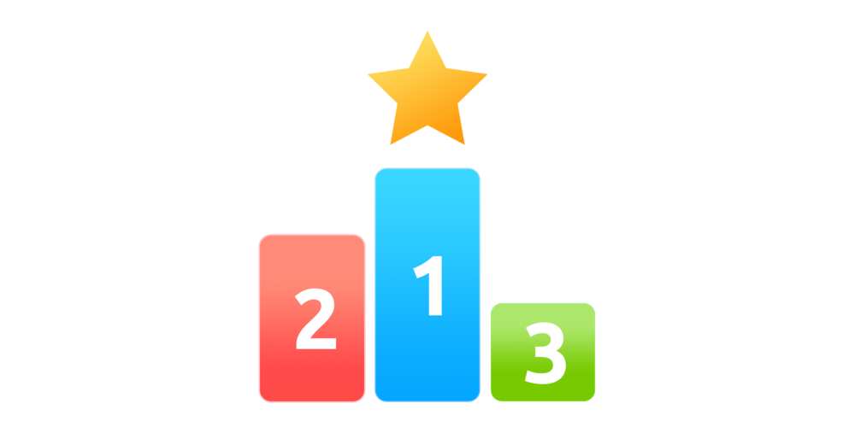
Sus Resultados
Capacidad de liderazgo.
Capacidad de aplicar ciencia en lo social.
Capacidad de interpretar y relacionarse estéticamente con el ámbito social y organizacional.

Slide 42
Labores de un administrador

Slide 43
Planeación y asignación de recursos.
Conducción del desempeño grupal/departamental.
Representante del personal.
Vigilancia del entorno empresarial.
Coordinación de grupos.
Instrucción de los subordinados.
Conducción del desempeño individual.

Slide 44
EJERCICIO EN CLASE
Notes:
MAPA MENTAL EN ROTAFOLIOS DE LOS SUBTEMAS (COLOR DE MARCADOR ES EL TEMA).
MATERIALES, ROTAFOLIO BLANCO, MARACADORES (DADO POR EL PROFESOR).
EJEMPLOS DINÁMICOS: PERFIL ADMINISTRATIVO PARA CONTRATAR, EXAMEN PARA MAESTRÍA.
KAHOOT.

Slide 45
VIDEO
Notes:
https://www.youtube.com/watch?v=ekm1D3sKoVA
https://www.youtube.com/watch?v=RqmMxgzCFHU
https://www.youtube.com/watch?v=jfeM_LqqMbg

Slide 46
¡Gracias!

